Slide 2
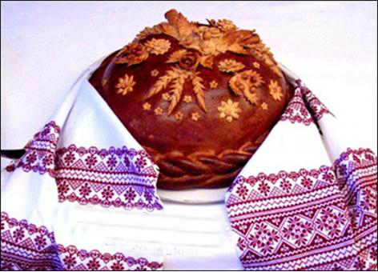
Имя существительное - хлеб языка Л.В.Успенский

Slide 3
Тема урока:
Имя существительное -часть речи удивительная.

Slide 4
Цели и задачи урока:
Повторить и обобщить изученный в 5 классе материал о существительном как части речи.
Закрепить умения и навыки учащихся по данной теме.
Развивать интерес к изучению русского языка.

Slide 5
Род
Склонение
Собственные
или
нарицательные
Одушевленные
или
неодушевленные
Постоянные признаки
Имя существительное
предмет
Непостоянные признаки
Число
Падеж

Slide 6
Кроссворд «Спрятанное слово»
1) Атмосферные осадки в виде белых хлопьев, представляющих собой кристаллики льда .
2) Учебный час, посвященный отдельному предмету.
3) Изделие для чистки, мытья, обметания чего-либо в виде плоской колодки с часто насаженными на нее пучками щетины.
4) Это слово имеет значение «соединение заметок, группа записей».
5)В переводе с индоевропейского слово означает «жизненная сила рода».
6) Войсковое подразделение, состоящее первоначально из ста человек .
7) Синоним слов «работа, занятие» .
8) Часть суток от захода до восхода солнца
 |  |  |  |  |  | 1
 |  |  |  |  |  | 3
4
 |  | 5
 |  |  |  |  |  | 6
 |  |  |  |  |  | 7
 | 8

Slide 7
Афанасий Афанасьевич Фет
Шёпот, робкое дыханье,
Трели соловья.
Серебро и колыханье
Сонного ручья.
Свет ночной. Ночные тени,
Тени без конца.
Ряд волшебных изменений
Милого лица.
Из 22 слов стихотворения — 14 существительных, 6 прилагательных и 2 служебных слова, а получается удивительная, чудесная картина ночи, ночного пейзажа.

Slide 8
Распределите данные слова на два столбика
Нарицательные имена существительные | Собственные имена существительные
Дождь, (Л,л)уна, камыш, (В, в)олк, (И,и)лья (М,м)уромец, Байкал, книга, Шарик, «Мурзилка», человек, Александр, (Н,н)овый год, Рентген, Сидоров, «Бородино», рентген.

Slide 9
Ура !!! Физкультминутка!

Slide 11
Цифровой диктант
Ключ:
3,1,1,2,2,2,3,1,1,3,2,3

Slide 12
Морфологический разбор имени существительного на основе паспорта.
Я, ______________, - имя существительное, так как обозначаю _____________ и отвечаю на вопрос _________________.
1. Моя начальная форма: ____________________.
2. Мои морфологические признаки:
а)постоянные: по разряду я существительное - _______________, ______________(одушевленное-неодушевленное), ___________ (рода), ______________ (склонения);
б) непостоянные: стою в форме ______________ (числа), ______________ (падежа).
3. Работаю в соседнем государстве Синтаксисе.
Сегодня я играю роль _____________________

Slide 13
СИНКВЕЙН
Правила составления синквейна:
Первая строка одним словом обозначается тема (именем существительным).
Вторая строка – описание темы двумя словами (прилагательные)
Третья строка – описание действия в рамках этой темы тремя словами (глаголы, причастия)
Четвёртая строка – фраза из четырёх слов, выражающее отношение к теме (разные части речи)
Пятая строка – одно слово, синоним темы.

Slide 14
Обдумайте домашнее задание. Выберите задание сами:
Кто хочет, может написать сказку « В гостях у имени существительного».
Кто желает, может обратиться к существительному в письме и поразмышлять об этой удивительной части речи. « Письмо Имени существительному»
3. Упр. 228

Slide 15
Итоги нашего путешествия
1. У кого в гостях мы сегодня побывали?
2. Интересно ли вам было путешествовать?
3. Какие признаки имени существительного мы повторили?
4. Какой вид работы вам особенно запомнился и понравился?
5. Какие задания вызвали затруднения?
6. Что нового вы узнали для себя на уроке?
7. Довольны ли своей работой?
Я хочу спросить, кто может сегодня про себя сказать:
Я молодец!
Я старался, но мне помогали.
Не все получалось.
Мне было лень.

